Slide 1
Виды здоровьесберегающих технологий в дошкольном образовании .
Выполнила:
Горбушина Юлия

Slide 2
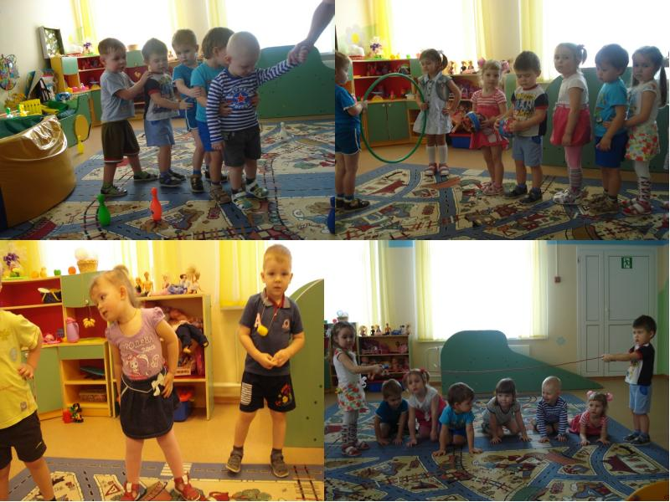
Здоровьесберегающие технологии в дошкольном образовании – это технологии, направленные на решение приоритетной задачи современного дошкольного образования - задачи сохранения, поддержания и обогащения здоровья субъектов педагогического процесса в детском саду: детей, педагогов и родителей.

Slide 3
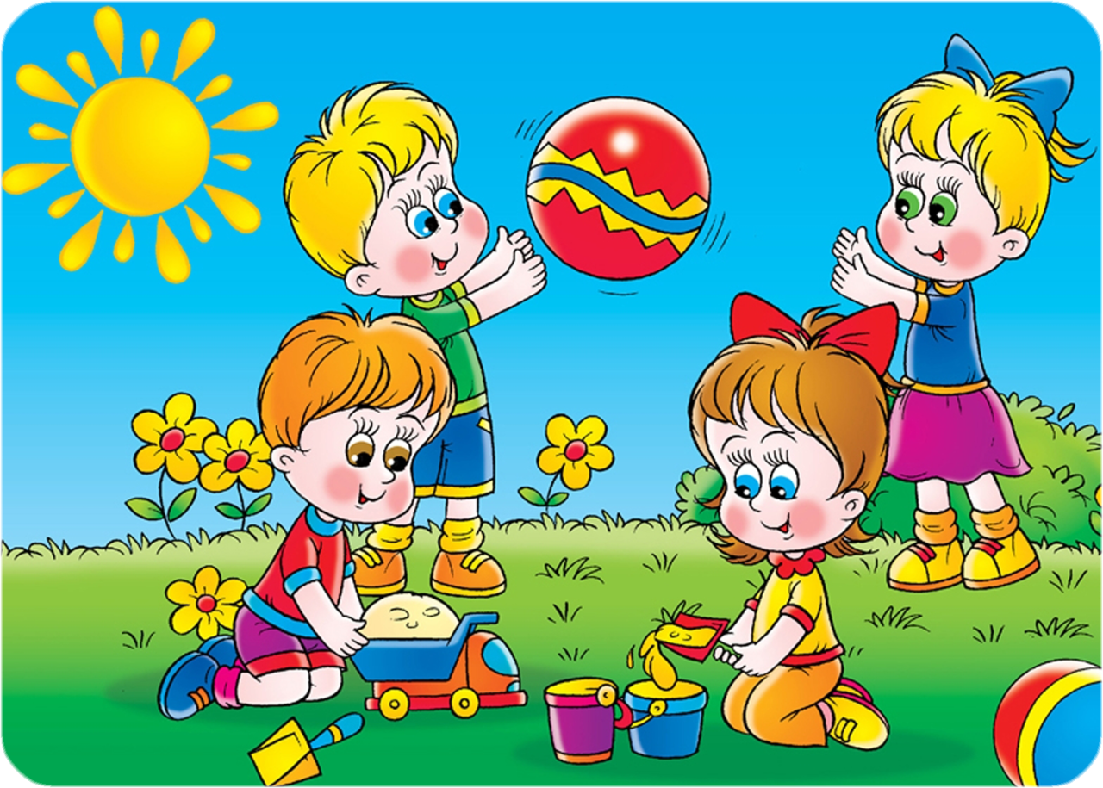
Виды здоровьесберегающих технологий в дошкольном образовании :
1. Медико- профuлактические.
2. Физкультурно-оздоровительные.
3. Технологии обеспечения социально-психологического благополучия ребенка.
4. Здоровьесбережения и здоровьеобогащения педагогов дошкольного образования.
5. Здоровьесберегающие образовательные технологии в детском саду.
6. Технологии валеологического просвещения родителей.

Slide 4
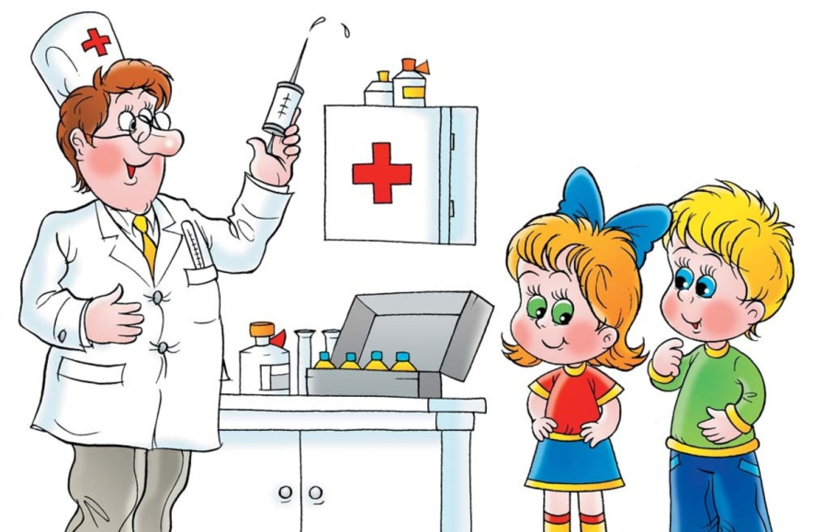
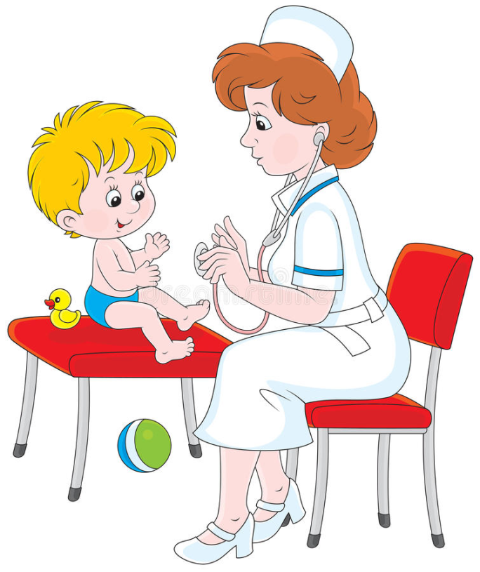
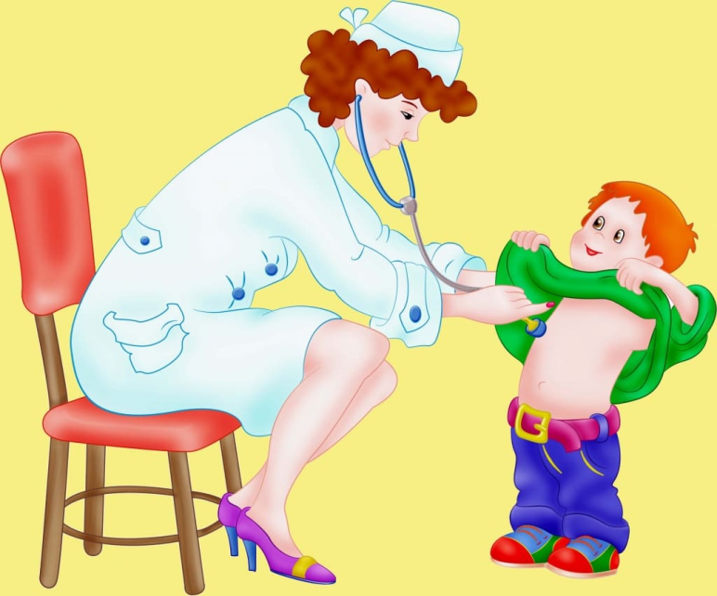
1. Медико-профuлактические технологии в дошкольном образовании - технологии, обеспечивающие сохранение и приумножение здоровья детей под руководством медицинского персонала ДОУ в соответствии с медицинскими требованиями и нормами, с использованием медицинских средств.

Slide 5
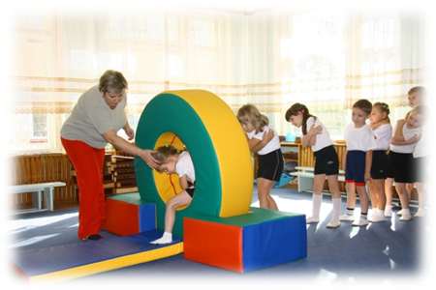
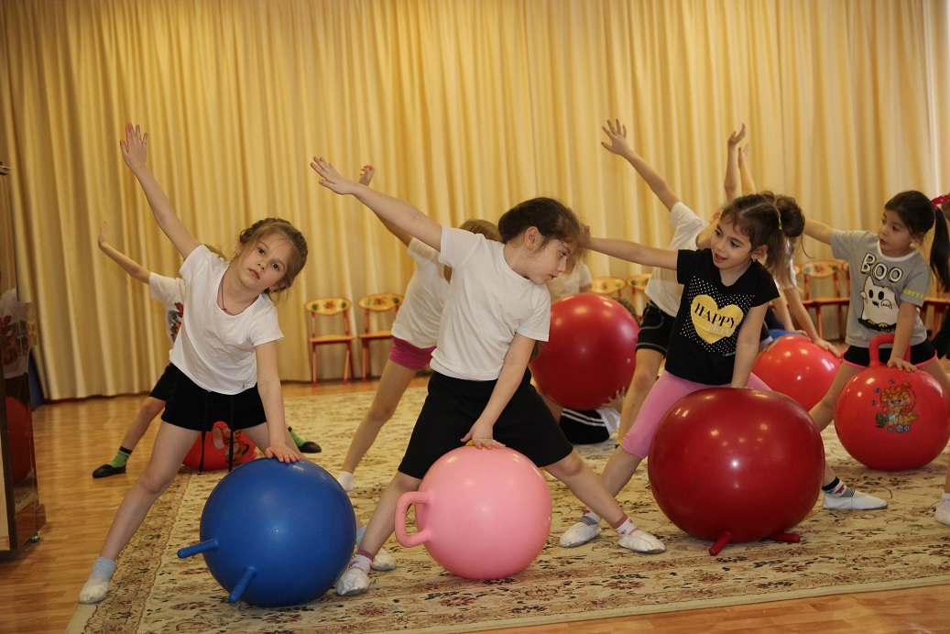
2.Физкультурно-оздоровительные технологии в дошкольном образовании –технологии, направленные на физическое развитие и укрепление здоровья ребенка: развитие физических качеств, двигательной активности и становление физической культуры дошкольников, закаливание, дыхательная гимнастика, массаж и самомассаж, профилактика плоскостопия и формирование правильной осанки, оздоровительные процедуры в водной среде (бассейне) и на тренажерах, воспитание привычки к повседневной физической активности и заботе о здоровье , спортивные развлечения и досуги, недели здоровья, соревнования, прогулки-походы и др.

Slide 6
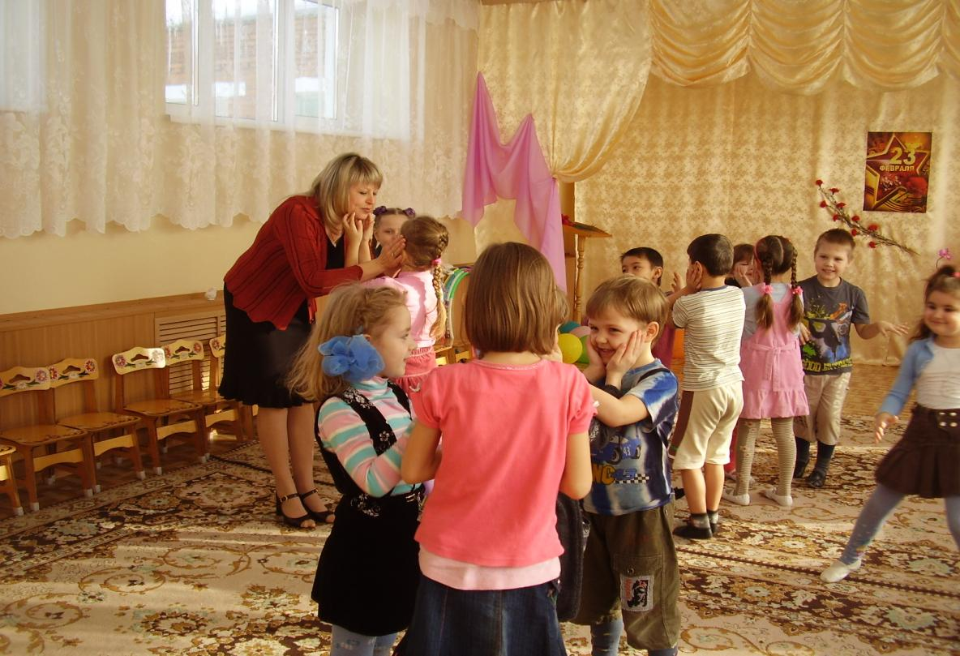
3.Технологии социально-психологического благополучия ребёнка – технологии, обеспечивающие психическое и социальное здоровье ребёнка-дошкольника. Основная задача этих технологий обеспечение эмоциональной комфортности и позитивного психологического самочувствия ребёнка в процессе общения со сверстниками и взрослыми в детском саду и семье, обеспечение социально-эмоционального благополучия дошкольника.

Slide 7
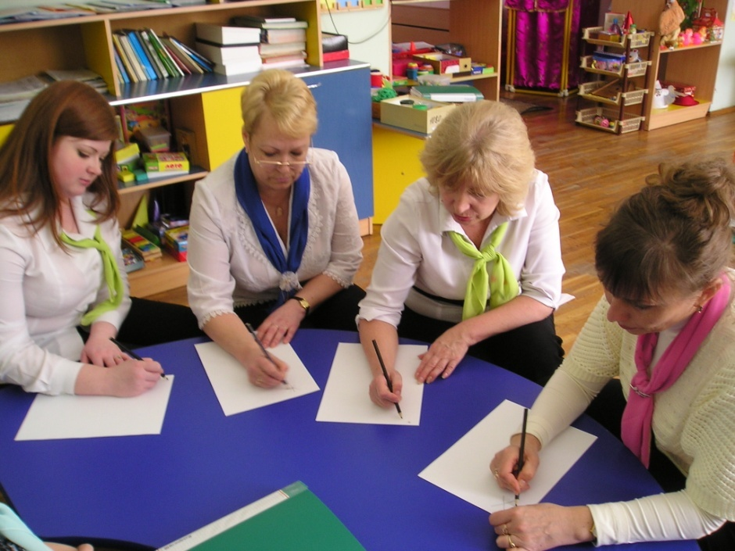
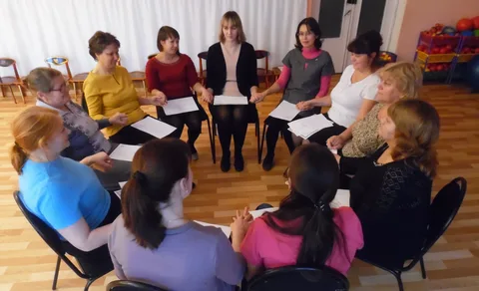
4. Технологии здоровьесбережения и здоровьеобогащения педагогов дошкольного образования – технологии, направленные на развитие культуры здоровья педагогов детского сада, в том числе культуры профессионального здоровья, развитие потребности к здоровому образу жизни.

Slide 8
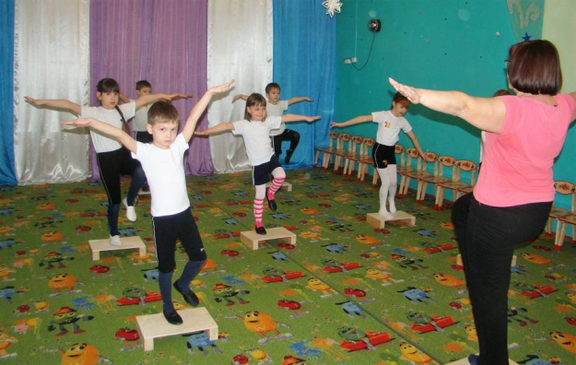
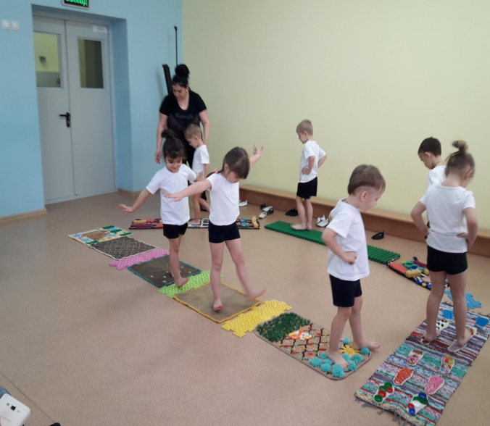
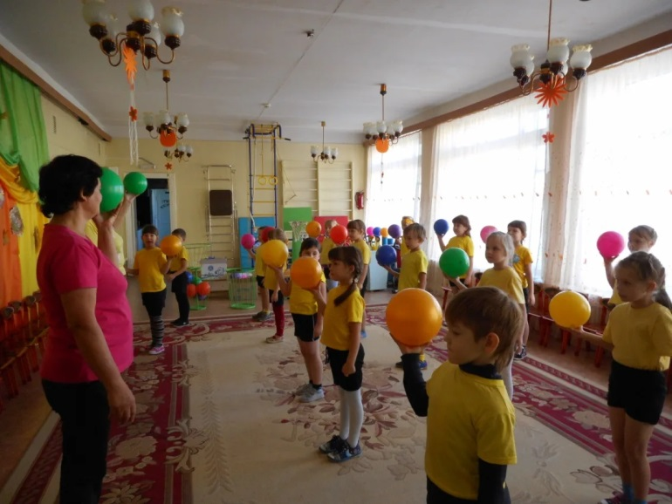
5. Здоровьесберегающие образовательные технологии в детском саду – это прежде всего технологии воспитания валеологической культуры или культуры здоровья дошкольников. Цель этих технологий - становление осознанного отношения ребёнка к здоровью и жизни человека, накопление знаний о здоровье и развитие умения оберегать, поддерживать и сохранять его, обретение валеологической компетентности, позволяющей дошкольнику самостоятельно и эффективно решать задачи здорового образа жизни и безопасного поведения, задачи, связанные с оказанием элементарной медицинской, психологической самопомощи и помощи.

Slide 9
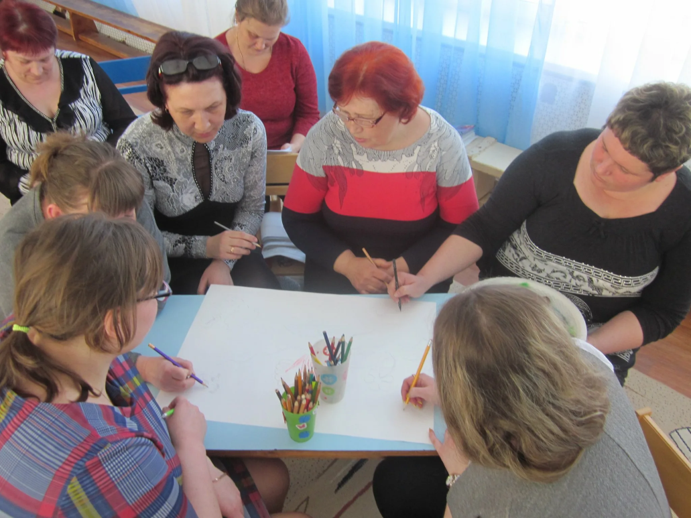
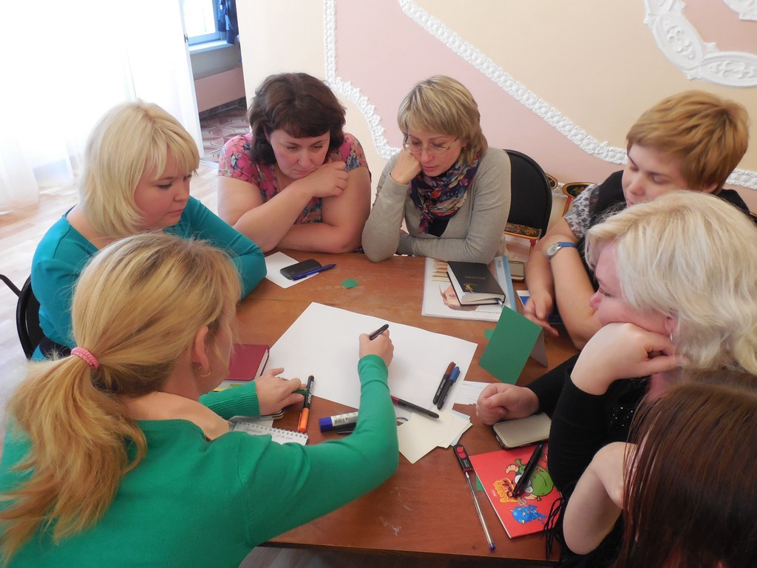
6. Технологии валеологического просвещения родителей – это технологии, направленные на обеспечение валеологической образованности родителей воспитанников ДОУ, обретение ими валеологической компетентности.

Slide 10
Используемые в комплексе здоровьесберегающие технологии в итоге формируют у ребенка стойкую мотивацию на здоровый образ жизни.
Применение в работе ДОУ здоровьесберегающих педагогических технологий повысит результативность воспитательно-образовательного процесса, сформирует у педагогов и родителей ценностные ориентации, направленные на сохранение и укрепление здоровья воспитанников, если будут созданы условия для возможности корректировки технологий, в зависимости от конкретных условий и специализации ДОУ.

Slide 11
Спасибо за внимание!!!

